Slide 1
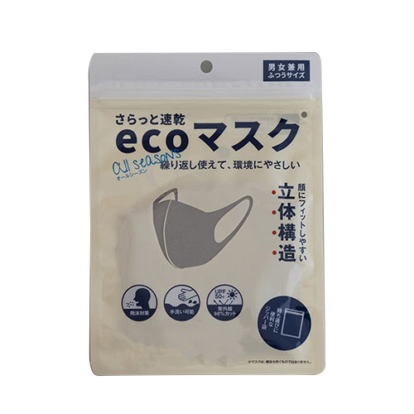
【提案書】
サラッと速乾ECOマスク
特徴
通気性がよく湿気がこもり難い、サラッとした付け心地のECOマスク。立体構造＆伸縮しやすい素材で顔や耳にもしっかりフィットします。洗って繰り返し使える、環境にやさしい商品です。
商品写
納期
納期スペース
仕様
素材：ポリエステル・ポリウレタン
サイズ：300×130mm
包装：ポリ袋入り,150×200mm
お見積
お見積りスペース

